Slide 1
Développement de composants

Slide 2
Approche orientée composant (1/2)
Il est fortement conseillé d'adopter une approche composant lors de la mise en place d'une application GWT
  Autonomie (pas de dépendances sur du code externe)
  Encapsulation
  Réutilisabilité
  Facilité de maintenance

Slide 3
Approche orientée composant (2/2)
Adapté pour une vision projet à moyen/long terme
Pour faciliter cela, Google a pensé ses APIs pour l'extensibilité et la redéfinition
  Il a toujours été possible et encouragé de créer ses widgets
  Du fait des APIs stables, il n'y a eu historiquement quasi aucun changement suite à une montée de version

Slide 4
Première approche : L'héritage
Hériter d'un widget standard GWT et redéfinir le comportement
Exemple
  Un champ texte changeant de couleur lors de la prise de focus
  La classe GWT à étendre est TextBox
  Ajouter si nécessaire des écoutes d'événements
Cette approche n'est pas à privilégier, préferer la composition
  Principe du « Composition over inheritance »

Slide 5
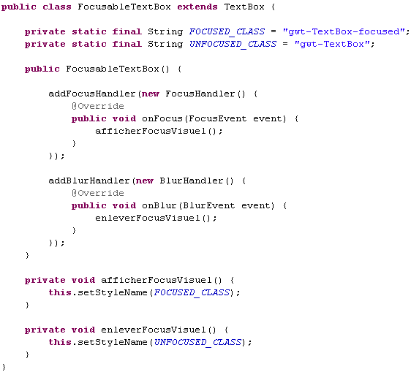
Exemple d'héritage (1/2)

Slide 6
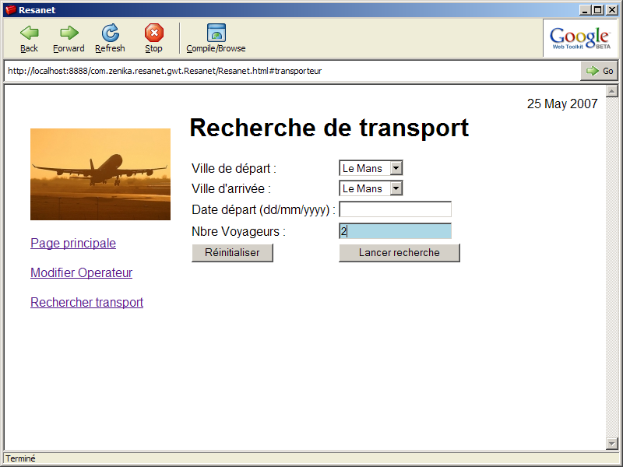
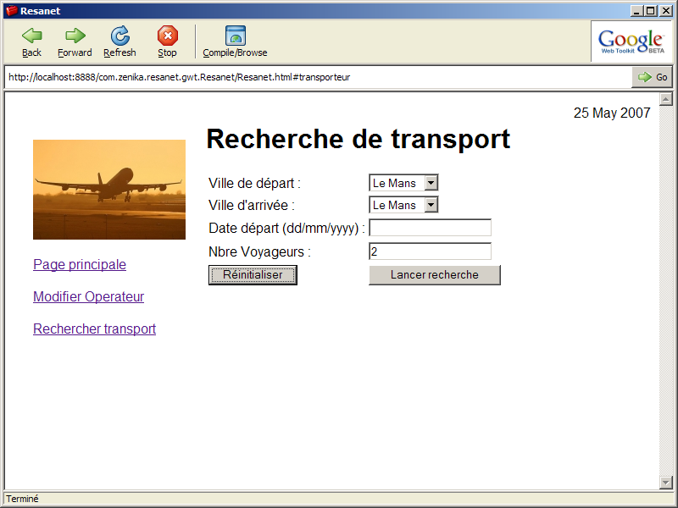
Exemple d'héritage (2/2)
Après définition de la classe CSS:
.gwt-TextBox-focused {
background-color: lightblue;
}

Slide 7
Deuxième approche : La composition
Créer un widget spécialisé qui encapsule un ou plusieurs autres widgets
Pour cela, GWT fournit la classe Composite
Permet de masquer les méthodes internes du composant encapsulé
Facilite l'évolutivité en permettant de changer l'implémentation interne du Composite sans impacter les autres widgets
public class MonWidgetComposite extends Composite {
public MonWidgetComposite(){
FlowPanel mainElement = new FlowPanel();
…
this.initWidget(mainElement);
}
…
}

Slide 8
Les librairies de composants existantes
Plusieurs acteurs du marché fournissent des librairies de composant
  Smart GWT (anciennement GWT-Ext) :
  Wrappe l'API JavaScript Smart Client via du code JSNI
  GXT (anciennement Ext-GWT)
  Composants « Full Java »
Il est recommandé de limiter leur utilisation tant que cela n'est pas absolument nécessaire

Slide 9
Stratégie de développement (1/2)
Utiliser les widgets de base de GWT
Avantages
  Simplicité de mise en œuvre
  Palette de composants assez complète et prête à l'emploi
Inconvénients
  Ergonomie, design et comportement relativement fixes et rustiques
    Pas de drag n'drop
    API relativement de bas niveau

Slide 10
Stratégie de développement (2/2)
Développer ses propres composants
Avantage
  Ergonomie et design à la demande
  Encapsulation de comportements
    Databinding, typage fort, validation à la saisie, instanciation concise ... → code clair et de haut niveau fonctionnel
Inconvénients
  Code relativement difficile à écrire et à maintenir
  Coûteux en temps sur un petit projet

Slide 11

TP 5

